Slide 1

Характеристики турбомашин
Доцент каф. ТДЛА Самарского университета,
Батурин Олег Витальевич
443086 г. Самара, Московское шоссе 34, комн. 336-5 Tel: (846)267-45-94
oleg.v.baturin@gmail.com
Самара 2020

Slide 2
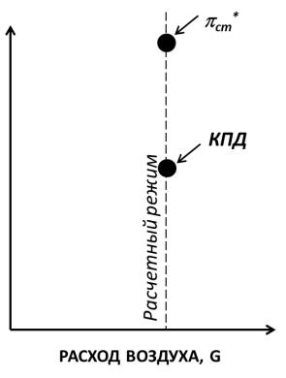
Характеристика ступени компрессора
Зависимость параметров, характеризующих работу компрессора (π_{к}*, η_{к}) от параметров, характеризующих режим его работы (n, G_{в} [q(λ_{в})]), - характеристика компрессора
Характеристика применяется для:
Оценки работы компрессора на нерасчетных режимах
Выбора оптимальных условий работы компрессора
Выбора оптимального регулирования турбокомпрессора
Подбора существующих компрессоров к необходимом условиям
Рассмотрим процесс в ступени осевого компрессора. Для него на проектном режиме известны :
Газодинамические параметры (π_{к}*, η_{к,} G_{в} и др.)
План скоростей
Форма лопаток
2

Slide 3

Характеристика ступени компрессора
Как изменится рабочий процесс компрессора при n=const?
Случай 1. Расход G_{в} увеличивается относительно проектного режима:
Угол β₁ увеличивается – отрыв у корытца лопатки РК
Уменьшается эффективность ступени из-за отрыва и волновых потерь (при больших расходах)
Уменьшается затраченный напор
При больших расходах компрессор запирается
π_{к}*, η_{к} снижаются
W₁
W₂
С₁
С₂
β₁
β₂
U₁
α₁
α₂
U₂
ΔW_{u}
ΔС_{u}
ΔW_{u}
Проектный режим
Увеличенный расход
3

Slide 4
Характеристика ступени компрессора
Как изменится рабочий процесс компрессора при n=const?
Случай 2. Расход G_{в} уменьшается относительно проектного режима:
Угол β₁ уменьшается – отрыв у спинки
Уменьшается эффективность ступени (из-за интенсивного отрыва)
Увеличивается затраченный напор
При малых расходах компрессор не работает (из-за интенсивного отрыва)
η_{к} снижается, π_{к}* - имеет максимум
W₁
W₂
С₁
С₂
β₁
β₂
α₁
α₂
U₁
U₂
ΔW_{u}
ΔС_{u}
ΔW_{u}
Проектный режим
Сниженный расход
4

Slide 5
Характеристика ступени компрессора
Напорная характеристика (изодрома) компрессора – получена при n=const
Напорной характеристики не достаточно для анализа процессов многорежимных компрессоров (при изменении частоты вращения)
π_{ст}*
КПД
π_{стmax}*
Граница запирания
Расчетный режим
Граница срыва
Расход воздуха, G
5

Slide 6
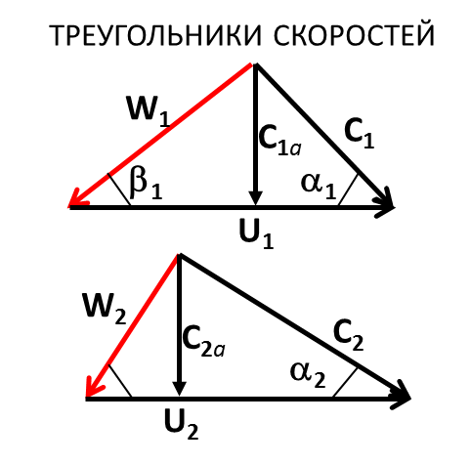
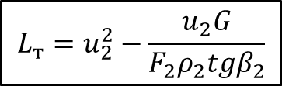

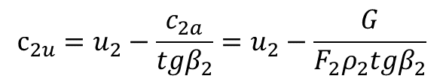



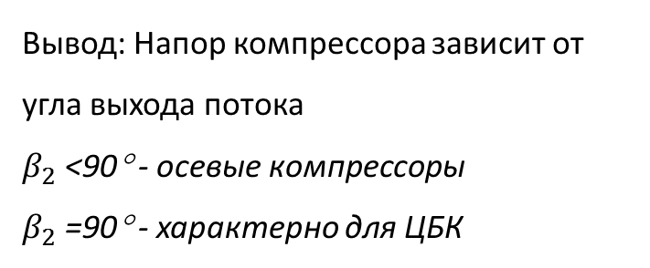
Характеристика ступени компрессора (Версия 2)
Теоретический напор компрессора:
$$L_{т}={u_{2}c}_{2u}−{u_{1}∙c}_{1u}$$
Допущение: нет входной закрутки ($c_{1u}=0$):
$$L_{т}={u_{2}c}_{2u}$$
Из планов скоростей:
$$c_{2u}=u_{2}−\frac{c_{2a}}{tgβ_{2}}=u_{2}−\frac{G}{{F_{2}ρ}_{2}tgβ_{2}}$$
Тогда:
$$L_{т}=u_{2}^{2}−\frac{u_{2}G}{{F_{2}ρ}_{2}tgβ_{2}}$$
$β_{2}$ =90° (ЦБК)
Вывод: Напор компрессора зависит от угла выхода потока
$β_{2}$ <90° - осевые компрессоры
$β_{2}$ =90° - характерно для ЦБК
$β_{2}$ <90° (ОК)
Граница запирания
Граница срыва
Расход воздуха, G
6

Slide 7














Характеристика ступени компрессора (Версия 2)
Затраченная работа компрессора:
$$L_{i}=L_{т}−L_{д}−L_{ут} { L}_{т}$$
$${ L}_{кs}=L_{т}+{ L}_{r}$$
$${ L}_{кs}=с_{p}T_{1}^{∗}({π_{ст}^{∗}}^{\frac{k−1}{k}}−1)$$
$$η_{k}={{ L}_{кs}}/{{ L}_{т}}$$
Центробежный Компрессор
Осевой компрессор
$β_{2}$ =90°
$β_{2}$ <90°
$$η_{k}$$
$$η_{k}$$
$$L_{т}$$
$$L_{т}$$
${ L}_{кs}$($π_{ст}^{∗}$)
Расчетный режим
Граница запирания
Расчетный режим
Граница запирания
Граница срыва
Граница срыва
${ L}_{кs}$($π_{ст}^{∗}$)
$${ L}_{r}$$
$${ L}_{r}$$
Расход воздуха, G
Расход воздуха, G
Максимум КПД и степени сжатия совпадает
Максимум КПД степени сжатия при меньших расходах чем максимум КПД
7

Slide 8
Характеристика ступени компрессора
Характеристика компрессора – семейство напорных линий, полученных при разных частотах вращения n
Как изменится рабочий процесс компрессора при увеличении частоты вращения n при сохранении осевой скорости c_{a} (расхода)?
Увеличивается затраченный напор
Увеличивается степень повышения давления и плотность рабочего тела
Граница запирания смещается в сторону больших расходов
Максимальный КПД достигается при большем расходе
W₁
W₂
С₁
С₂
β₁
β₂
α₁
α₂
U₁
U₂
ΔW_{u}
ΔW_{u}
Проектный режим
Увеличенная частота вращения
8

Slide 9
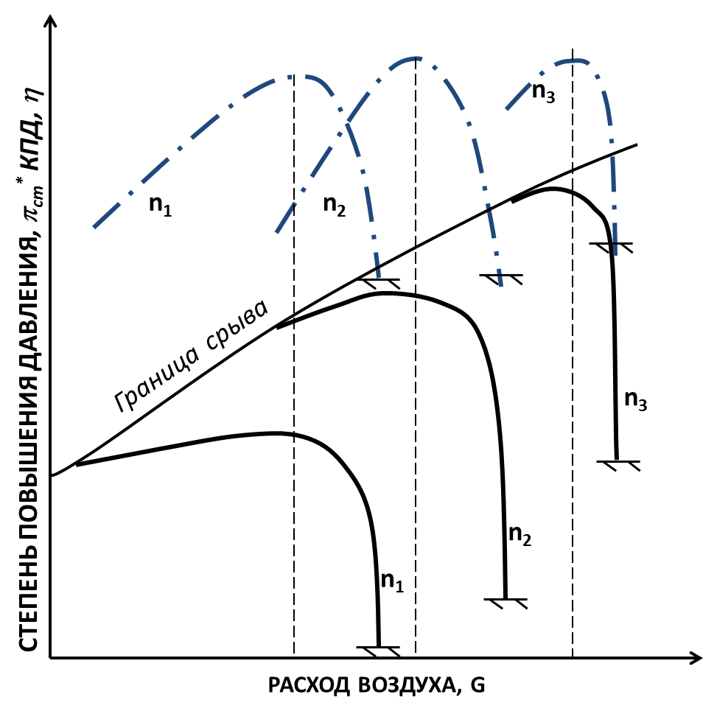
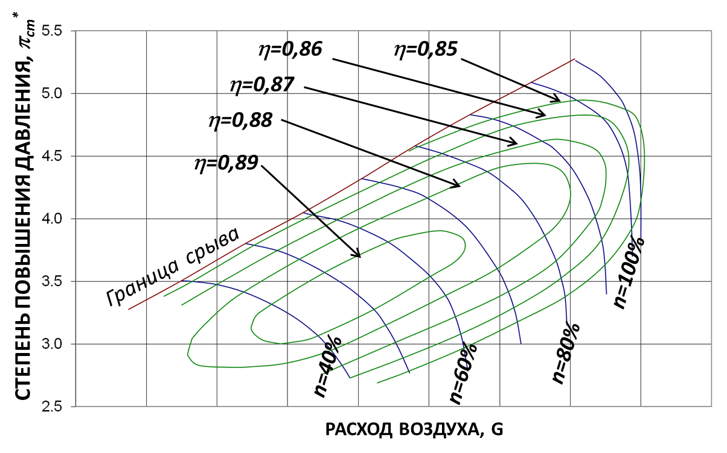
Характеристика ступени компрессора
Характеристика компрессора
Вариант 1
Вариант 2
Увеличение частоты
вращения
Более удобный, и часто применяемый вариант
9

Slide 10
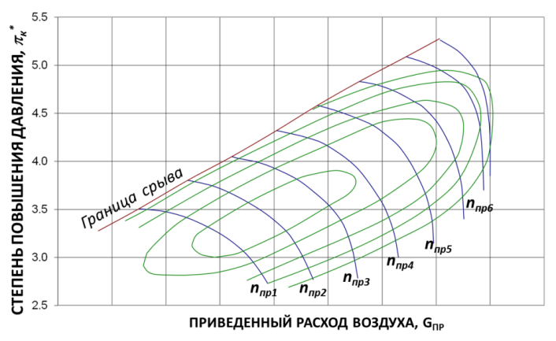
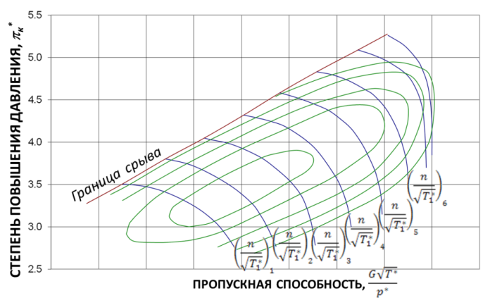
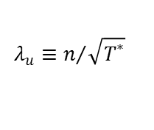
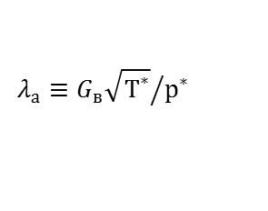
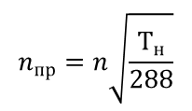
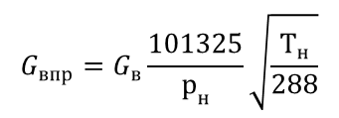
Характеристика ступени компрессора
Как сравнить характеристики компрессоров, полученные в разных условиях?
Сравнение должно проводиться на подобных режимах
Условие подобия режимов:
Геометрическое – подобие размеров
Кинематическое – подобие полей скоростей
Динамическое – подобие силовых полей
Условие подобия течений в турбомашинах – равенство М_{а} (λ_{a}) и М_{u} (λ_{u})
Способ 1 - Приведение
Способ 2 – характеристика в универсальных параметрах
$$G_{впр}=G_{в}\frac{101325}{р_{н}}\sqrt{\frac{Т_{н}}{288}}$$
$$n_{пр}=n\sqrt{\frac{Т_{н}}{288}}$$
$$λ_{а}≡{G_{в}\sqrt{Т^{∗}}}/{р^{∗}}$$
$${λ_{u}≡n}/{\sqrt{T^{∗}}}$$
10

Slide 11
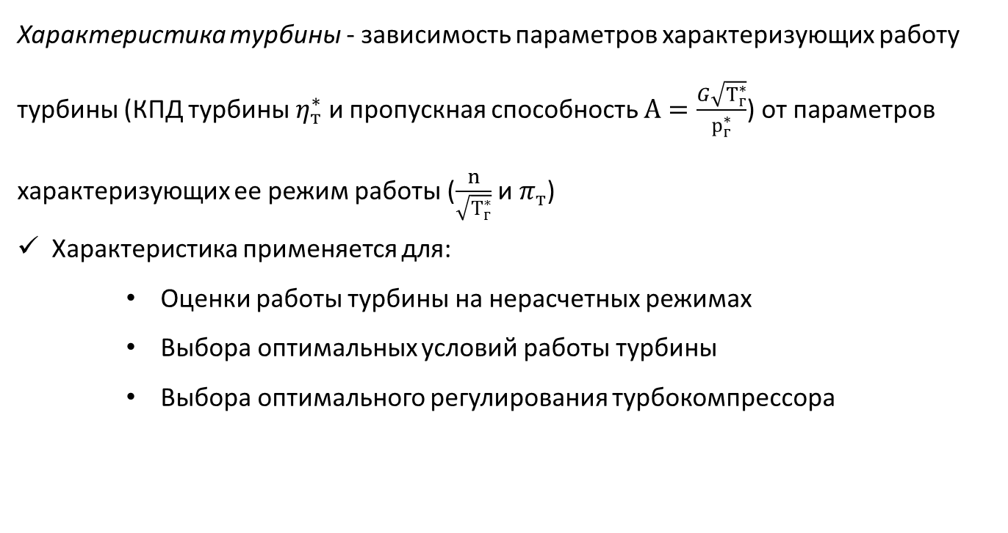
Характеристика турбины
Характеристика турбины - зависимость параметров ха­рактеризующих работу турбины (КПД турбины $η_{т}^{∗}$ и пропу­скная способность $А=\frac{G\sqrt{Т_{г}^{∗}}}{р_{г}^{∗}}$) от параметров характеризующих ее режим работы ($\frac{n}{\sqrt{Т_{г}^{∗}}}$ и $π_{т}$)
Характеристика применяется для:
Оценки работы турбины на нерасчетных режимах
Выбора оптимальных условий работы турбины
Выбора оптимального регулирования турбокомпрессора
11

Slide 12
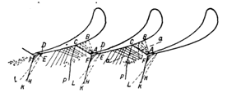
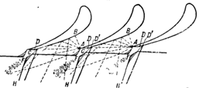
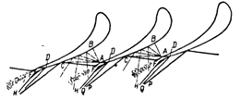





Характеристика турбины
Как изменится пропускная способность турбины при изменении степени расширения газа $π_{т}^{∗}$? (при $\frac{n}{\sqrt{Т_{г}^{∗}}}$=const)
При λ<1 пропускная способность почти линейно зависит от степени расширения
$$λ_{aг}≈1$$
$$λ_{aг}≫1$$
$$А=\frac{G\sqrt{Т_{г}^{∗}}}{р_{г}^{∗}}$$
Пропускная способность
$$λ_{aг}>1$$
Степень расширения газа
12
Notes:
L

Slide 13





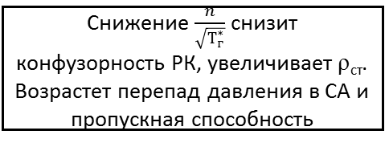
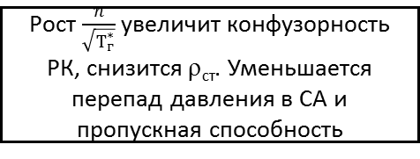
Характеристика турбины
Как изменится пропускная способность турбины при изменении степени расширения газа $π_{т}^{∗}$?
Снижение $\frac{n}{\sqrt{Т_{г}^{∗}}}$ снизит конфузорность РК, увеличивает ρ_{ст}. Возрастет перепад давления в СА и пропускная способность
Рост $\frac{n}{\sqrt{Т_{г}^{∗}}}$ увеличит конфузорность РК, снизится ρ_{ст}. Уменьшается перепад давления в СА и пропускная способность
Рост
Степень расширения газа
13

Slide 14
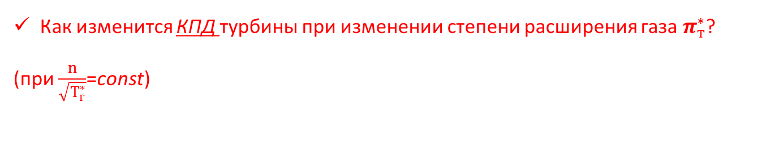


Характеристика турбины
Как изменится КПД турбины при изменении степени расширения газа $π_{т}^{∗}$? (при $\frac{n}{\sqrt{Т_{г}^{∗}}}$=const)
$π_{т}^{∗}$ ↑
$π_{т}^{∗}$ ↓
W₂
С₁
W₂
С₁
С₂
W₁
С₂
W₁
β₂
α₂
β₁
α₁
U₂
U₁
β₂
α₁
U₂
U₁
Исходный план
Измененный план
С уменьшением степени расширения, скорости в РК и с выходной скоростью вначале уменьшаются, затем растут
Потери в РК и с выходной скоростью имеют минимум
14
14

Slide 15
Характеристика турбины
Как изменится КПД турбины при изменении степени расширения газа $π_{т}^{∗}$? (при $\frac{n}{\sqrt{Т_{г}^{∗}}}$=const)
Рост
КПД
Степень расширения газа
15

Slide 16

БЛАГОДАРЮ
ЗА ВНИМАНИЕ
Батурин Олег Витальевич
443086 г. Самара, Московское шоссе 34, комн. 336-5 Tel: (846)267-45-94
oleg.v.baturin@gmail.com
10

